Slide 1
尝试让 OS-checker 支持 KernMiri
罗绍玮
计21
2025年11月11日

Slide 2
目录
进展
KernMiri
KernMiri-axplat 尝试
Hello-Kernel
Hello-Kernel-Mem
后续工作
Q&A

Slide 3
目前进展

Slide 4
前四周进展
主要了解 KernMiri 的一些实现以及环境上的配置。

Slide 5
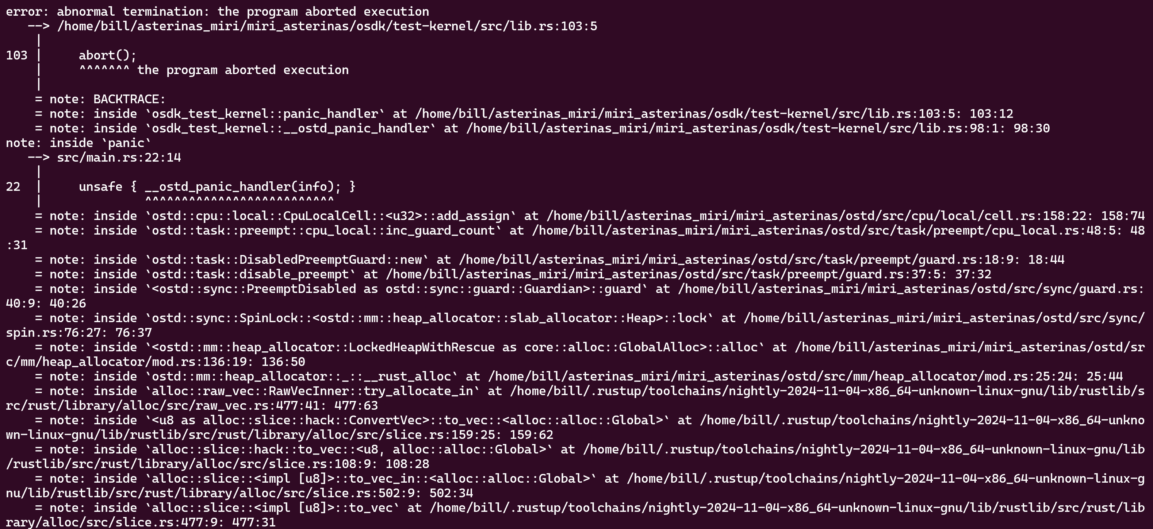
后四周进展
第五周：
之前用 refactor 过的 KernMiri 去运行星绽会报这个莫名的报错。
调研了 ArceOS，似乎只要针对 KernMiri 为其实现 axplat 中的接口，再略改动一下入口就可以运行。

Slide 6
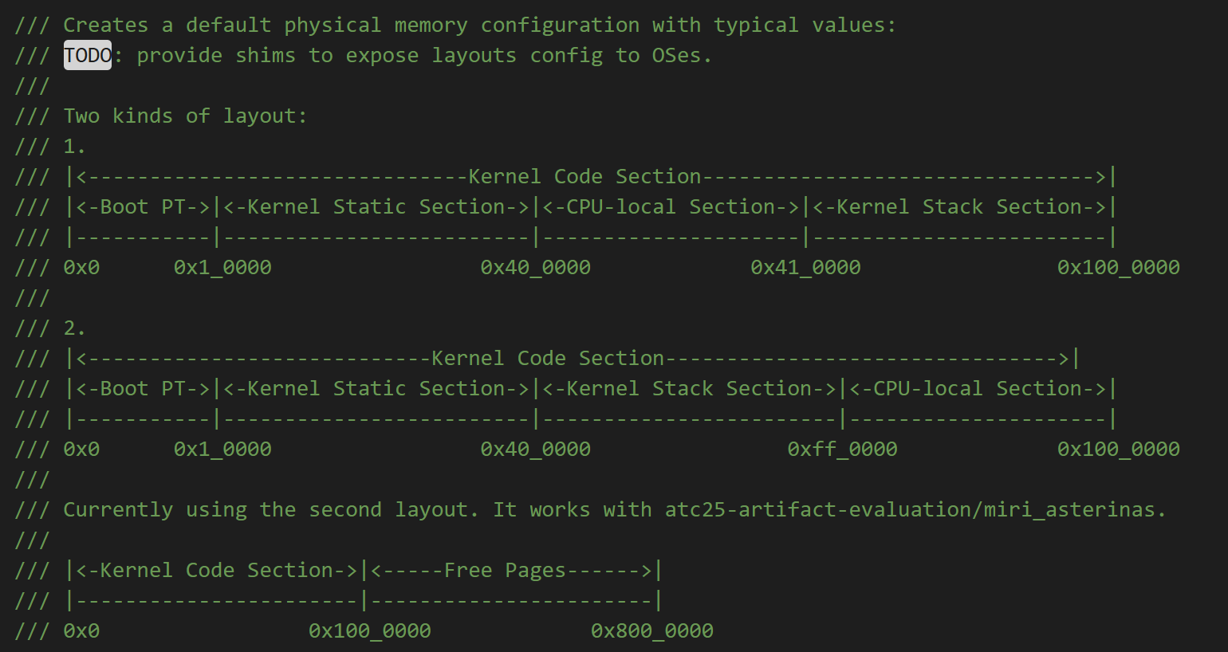
后四周进展
那个报错在修改对应的内存布局后就解决了。

Slide 7
后四周进展
第六周：调研解耦的可能性。
但似乎做到的可能性很低，因为 InterpCx 和编译器版本直接关联，只要编译器更新了接口也会跟着改变。
解耦的另一个可能性就是，把 KernMiri 做成一个 crate 供于 Miri 直接调用。但因为 KernMiri 很多的改动都是直接修改 Miri 在处理内存分配行为的代码，似乎也做不到这层面的解耦？
初步把 KernMiri 的工具链版本升到 nightly-2025-02-01，与星绽目前所用的工具链一致。

Slide 8
后四周进展
第七周：调研稳定 MIR 的解耦方法。
确实有 Stable-MIR 和 Charon 这类的项目能提供稳定的 "MIR“ 层面的讯息。
他们出现的目的是为了让静态分析工具如 Kani 等能够不太关注编译器的改动。
然而他们都是提供了 "MIR“ 层面的讯息。Miri 和 KernMiri想要的是 "稳定MIR" 的 "解释器”。
与之相似的有一个之前由 Facebook 提出的 MIRAI，但他们的做法也是和 Miri 一样每版本适配。

Slide 9
后四周进展
第八周：
升级 KernMiri 工具链到 2025-05-20。
尝试在 axplat 实现一个新的架构 miri，去尝试适配 ArceOS。
https://github.com/billlosw/axplat_crates/tree/axplat-kernmiri

Slide 10
kernmiri
https://hackmd.io/bLRtlCH0T9udi9OLGrrXuQ#KernMiri-An-Overview

Slide 11
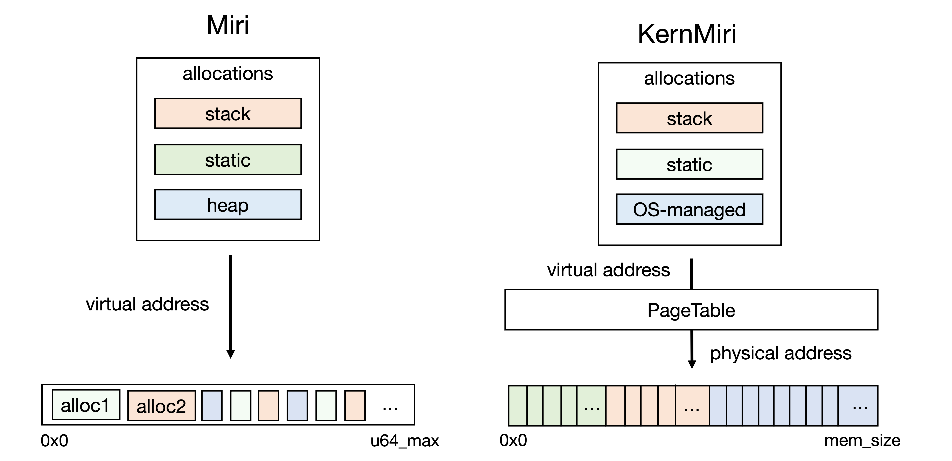
Kernmiri-动机
其出现的动机是因为，Miri :
无法理解与硬件直接交互的特权指令；
不支持内联汇编；
内存管理只支持管控Rust runtime中创建的。
Miri 假设其跑的程序没有用地址(指针)直接操作物理内存的操作。
但内核中存在很多直接操作物理内存的操作。

Slide 12
Kernmiri-解决方案
Mitch a minimalism, pseudo-CPU architecture：
以 MIR 作为其 instruction set；
支持 three-level paging。
这样只需要 OS 能支持 Mitch 这个架构，那就能跑了。

Slide 13
Kernmiri-内存管理模块
KernMiri 于是乎就选择对 Miri 的内存管理部分进行扩展。
在 Miri 内部以“页”为单位管理一块 Pseudo-Physical Memory。
使得其能有一个模拟物理内存的能力的同时，还能保持 Miri 原有的所有 UB(包括内存)检测能力。

Slide 14
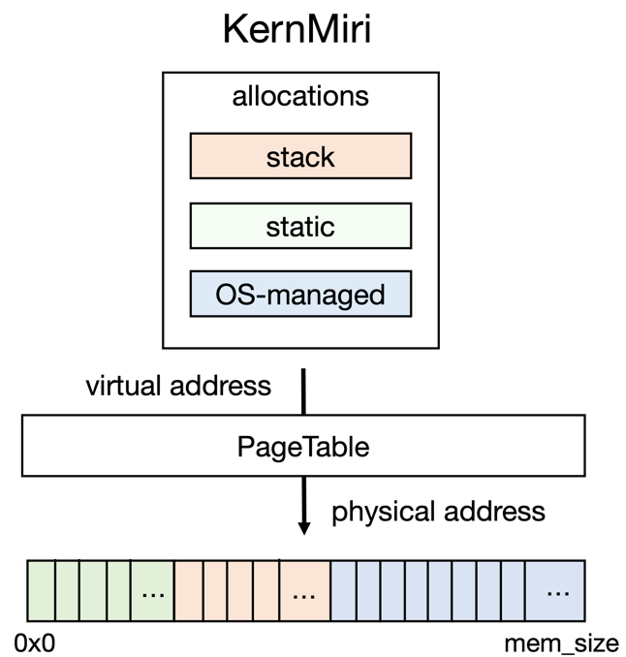
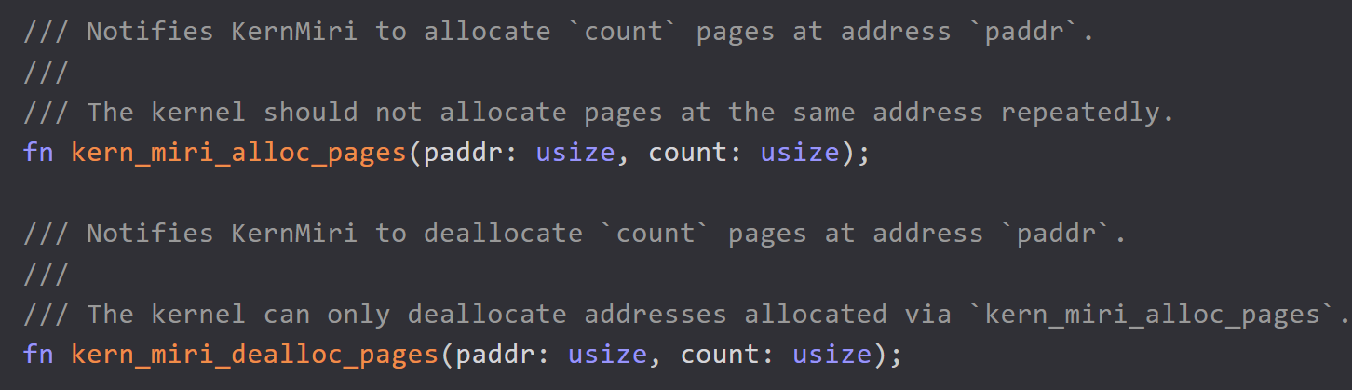
Kernmiri-内存管理模块
具体而言，Rust Runtime 的变量会直接精确地分配到伪内存的 Kernel Code 段。
而那些由 OS 自管理的对线(页表, slab)，KernMiri 提供了 shims 使得 OS 能在指定的物理頁面上创建 Miri 的 Allocation。
至此，原 Miri 无法操作物理内存的 Allocation，现在和 OS 的頁級內存管理桥接起来了。

Slide 15
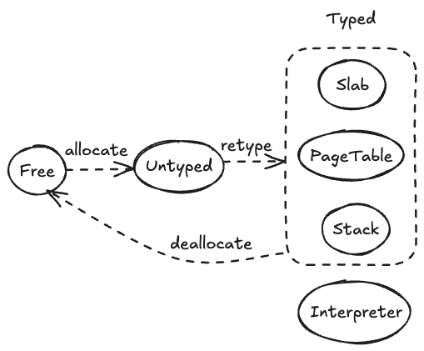
Kernmiri-页表
现代的 OS 一般都会有 Page Table 的存在。且在刚启动的时候用汇编设一个临时的启动页表 (一般是 linear mapping)。
KernMiri 也对这个进行了模拟，使得其像一个真正的 CPU 用上了 MMU 那样。

Slide 16
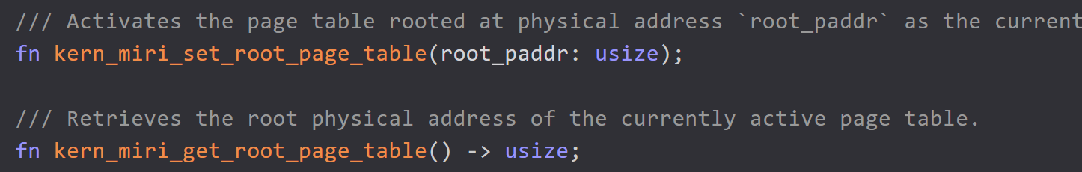
Kernmiri-页表
OS 可以使用以下 shims 对页表进行操作。
此外还有一些保证页安全性的设定和 shims。

Slide 17
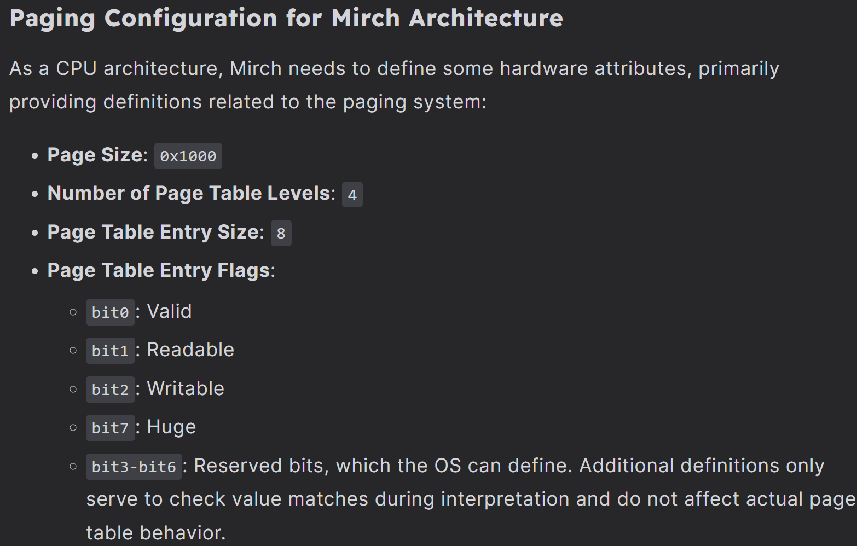
Kernmiri-页表
但 KernMiri 的页表设置当前是 fixed 的。
后续需要考虑为其的 config 或 shims 进行扩展。

Slide 18
Kernmiri
除了刚刚提到的内存相关的内容，KernMiri 还有以下内容的扩展：
CPU 多核模拟
SMP
…

Slide 19
Kernmiri-局限性
Miri 无法理解和检测汇编代码 bug；
KernMiri 并不模拟外设，因此依赖设备交互的测试无法运行

Slide 20
Axplat-kernmiri
https://github.com/billlosw/axplat_crates

Slide 21
Axplat-动机
KernMiri 主要就是定义了一个新的 architecture Mitch 。
ArceOS 之所以能在不同架构上跑起来，是因为有 axplat 的解耦。
那从理论上来说，只要 KernMiri 能提供 axplat 中的接口实现，就可以在那上面运行ArceOS了。

Slide 22
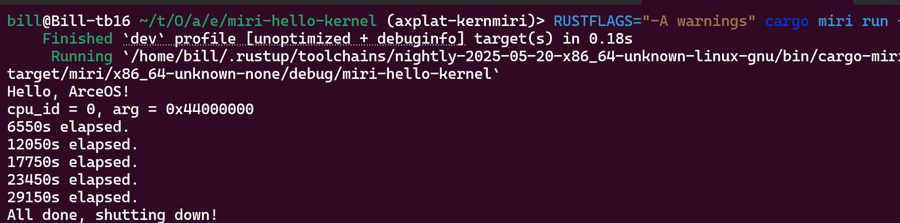
Axplat-结果
现在是能跑 hello-kernel。(虽然好像有bug)

Slide 23
Axplat-结果
为了验证内存操作的适当，新建了一个 hello-kernel-mem。具体就是用 `axalloc::global_init` 初始化后，对堆进行操作 (Box, Vec)。
在 riscv64 和 x86-64 上能通过测试。
但要在 KernMiri 上完整跑起来还需要点时间去尝试。因为过程中遇到了很多的问题。

Slide 24
Axplat-config
参考了`miri_asterinas/ostd/src/mm/kspace/mod.rs` 和 KernMiri 中的内存布局，大致有了一版简易的 config。
但目前我个人感觉设置的这个 config 有点歧义。

Slide 25
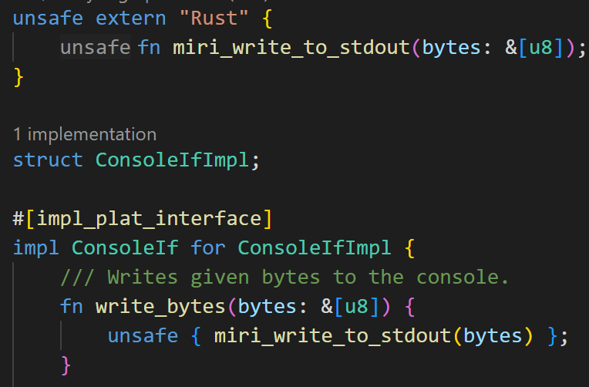
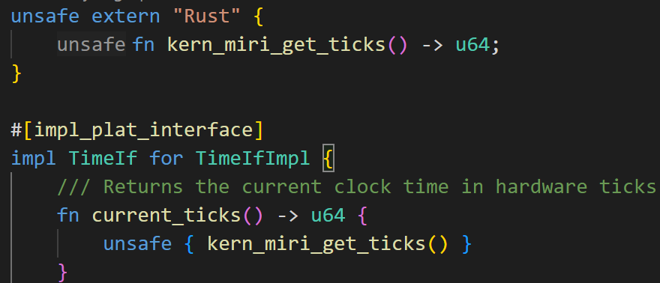
Axplat-console/timer
主要就是为他们找到对应的 shims。Console那个就是直接 miri 内直接用 std 的。
Timer 那个是原本没有的，因此我在 KernMiri 里面实现了一个简易的返回 tick 的shims。不过似乎有点 bug，不确定问题在哪，但最起码能跑起来。
Timer 这个问题可能需要后续观察星绽那边是怎么做的才能更好地解决。

Slide 26
Axplat-MEM
这里面就是重灾区了。因为 axplat-mem 模块本质上只是负责划分 mem 范围。所以要修改的地方并不在这。
而是需要跑到 axalloc 里面去找他里面操作内存的部分进行 shims 的替换。

Slide 27
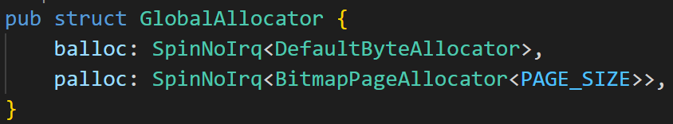
Axplat-MEM-axalloc
首先需要解决其用到了 SpinNoIrq 的问题。
kspin 里面似乎是根据不同的架构调用了他们对应的汇编指令的，这个 KernMiri 无法解释执行。
当前我的做法是从星绽那边把他们的 SpinLock 给粗暴且丑陋地嫁接过来了。好歹能跑过这个lock的init。
我理解是他们那边是用的`core::sync::atomic::AtomicBool pub fn compare_exchange`，是rust的代码，所以 Miri 是能正常解释执行的。

Slide 28
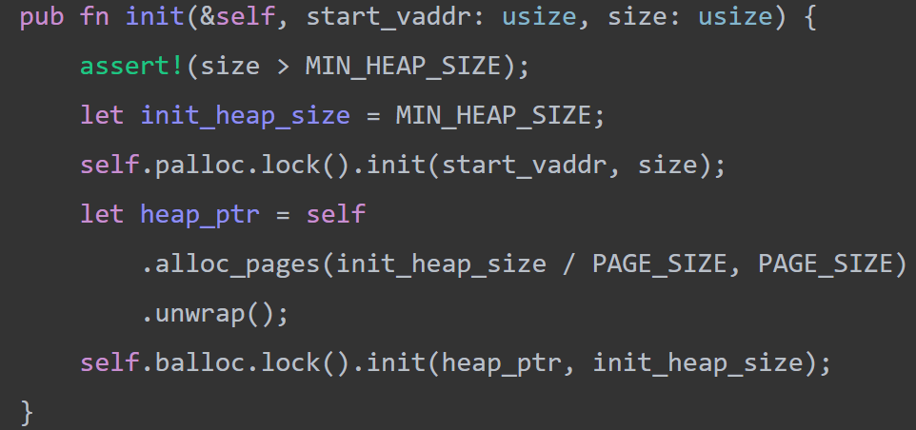
Axplat-MEM-axalloc
把 Lock 的问题解决后，运行就卡在了 axalloc::init() 最后那行中：

Slide 29
Axplat-MEM-axalloc
`palloc.init()` 是没有问题的，`self.alloc_pages` 也没报错
但他似乎只是返回了对应地址，并没能成功和 KernMiri 说他需要拿这页？

Slide 30
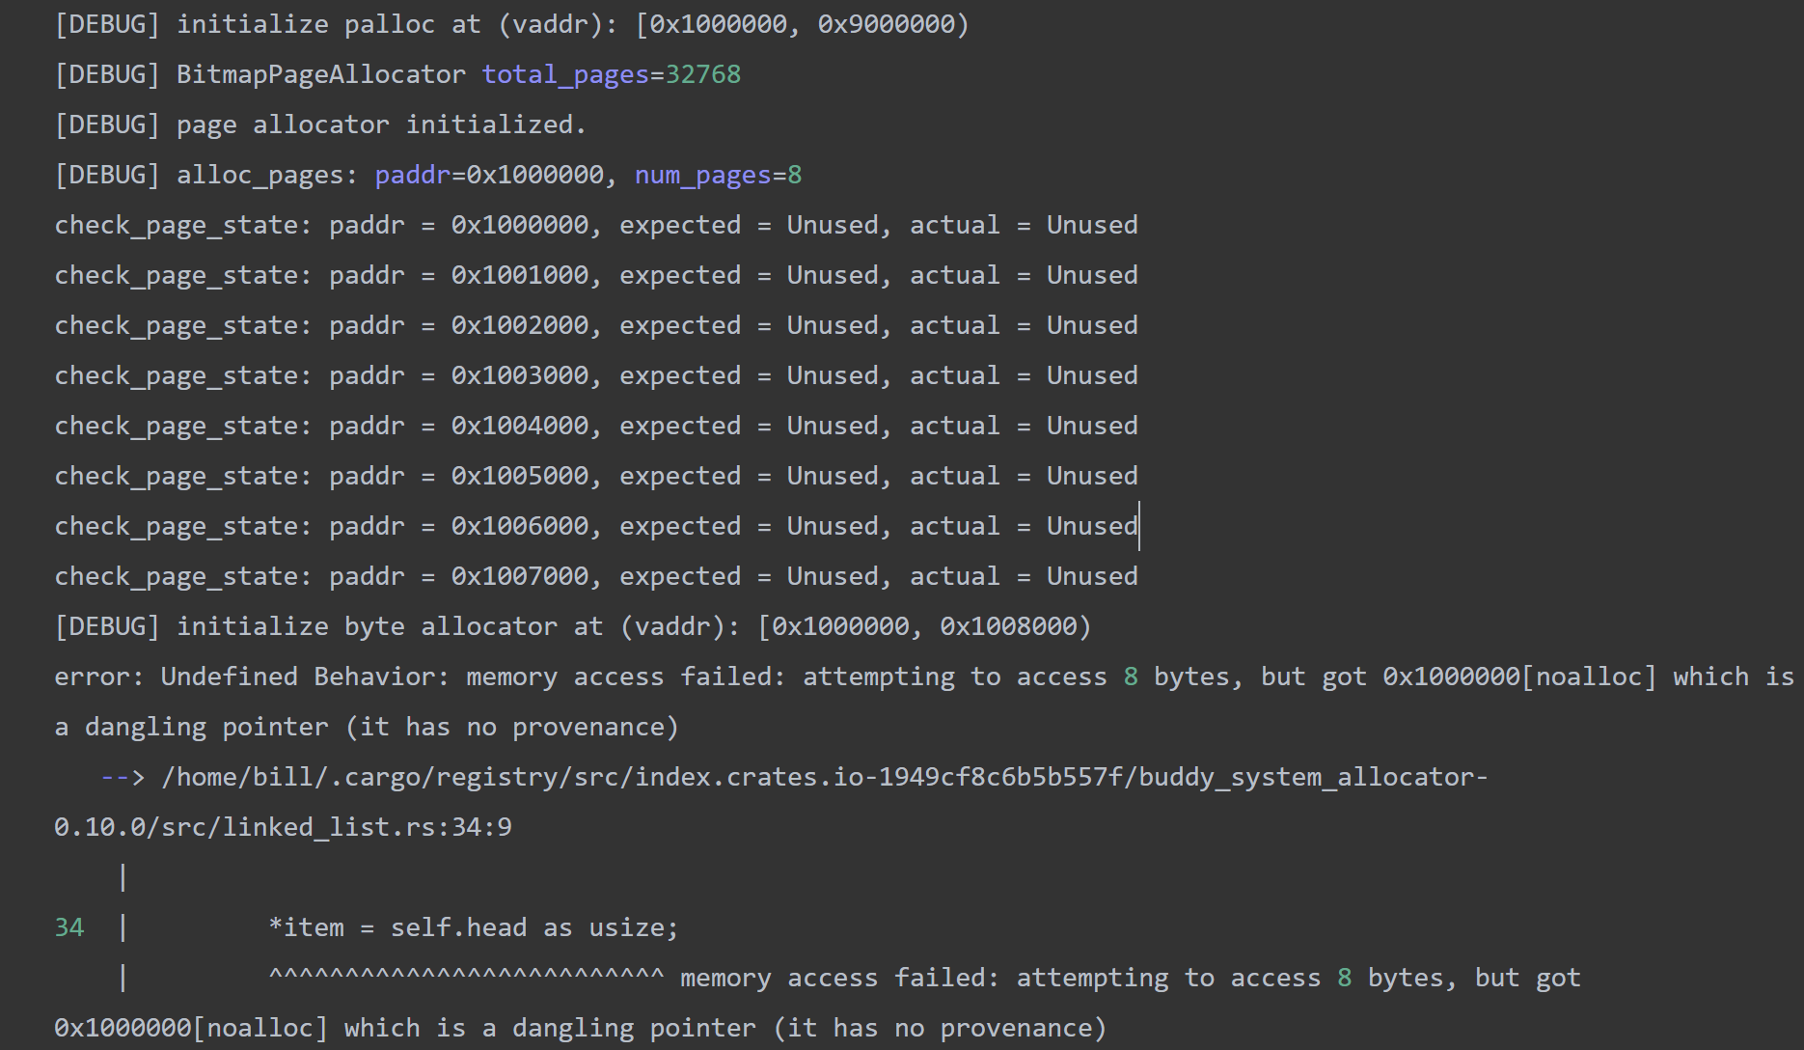
Axplat-MEM-axalloc
现在就是在 init 过程中有一个 read/write pointer 的操作，但似乎我漏了调用某 shims 所以 Miri 认为那是一个悬空指针？
除了这个悬空指针的 UB 外，还有一次是操作的大小不对…但这些 UB 是不应该出现的。这是我的操作问题。

Slide 31
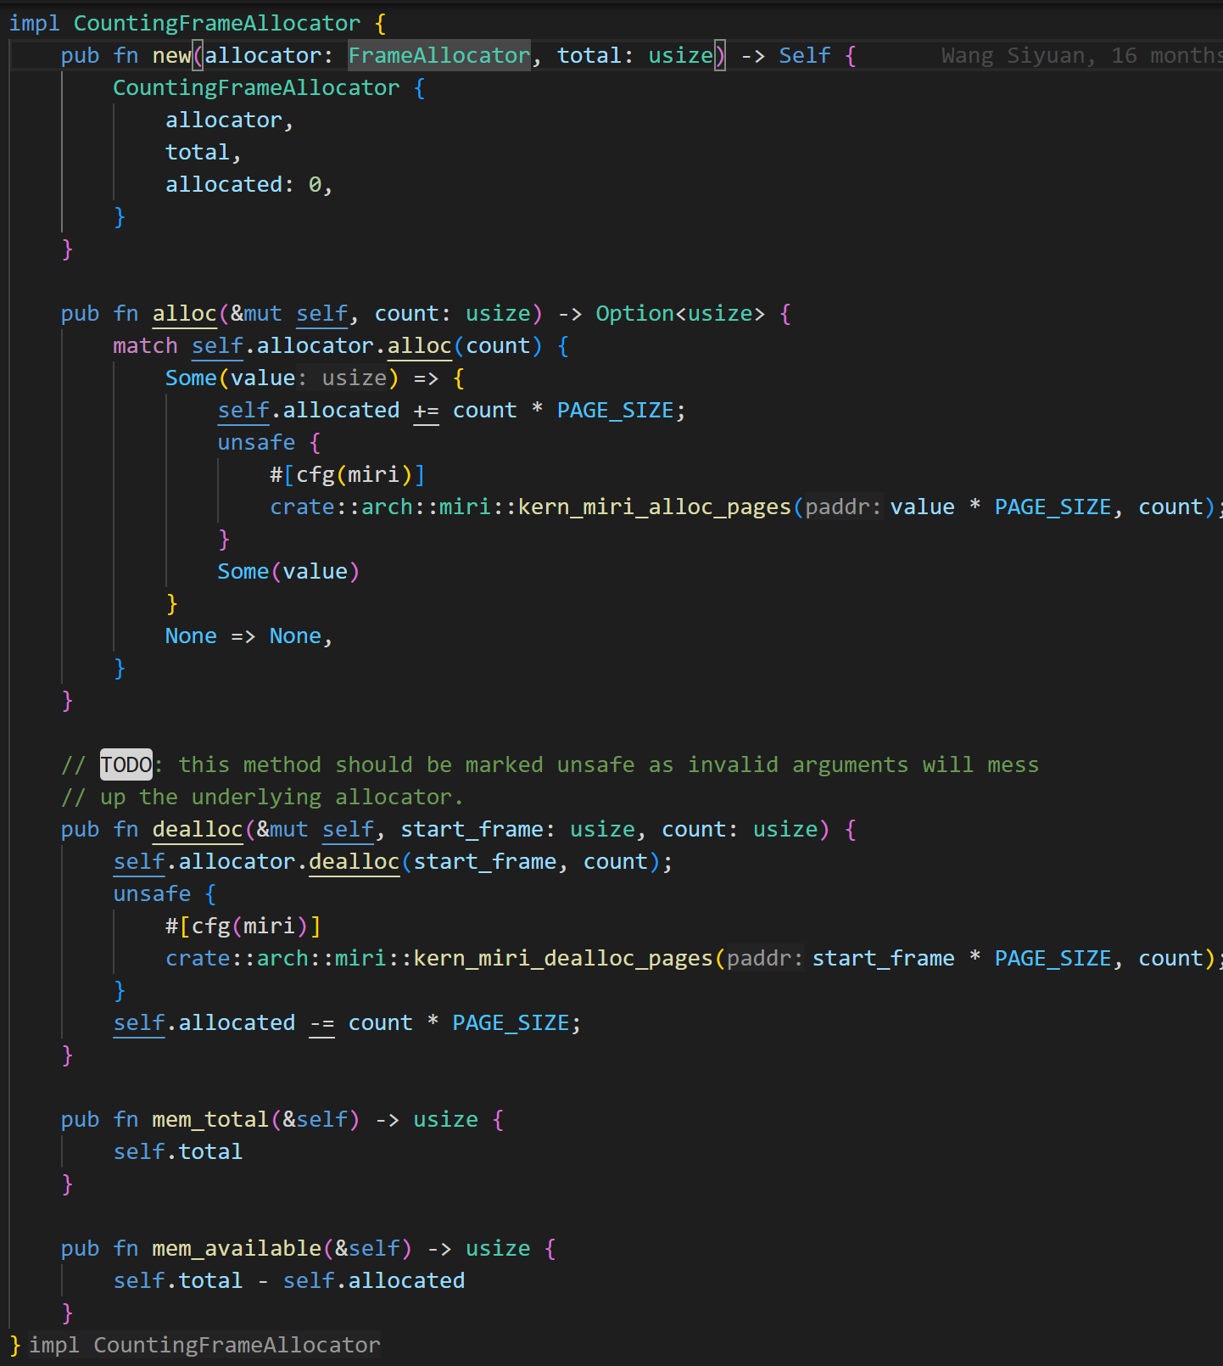
Axplat-MEM-axalloc
但我看星绽那边用 (de)alloc 相关的 shims 都是在 init 过后的。因此我现在还没什么头绪这个 init 过程中的问题是怎么解决的。

Slide 32
后续工作

Slide 33
后续
把 axalloc 修改至能 KernMiri 上运行。
还有 page_table 的部分可能也要处理好。但 Mitch 现在和 x86 的框架应该差不太多。
把上述两个解决好后应该其他就不是大问题了。

Slide 34
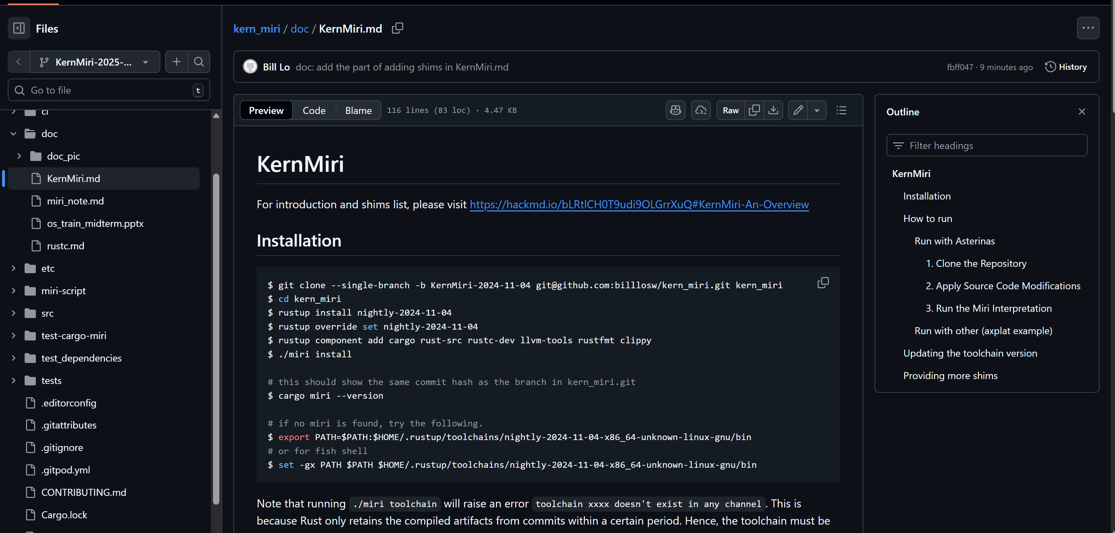
文档
KernMiri 学习的note以及用法等的文档，调研编译器的记录均在 KernMiri repo 的 doc 中。
每周进展在 discussion 里面。

Slide 35
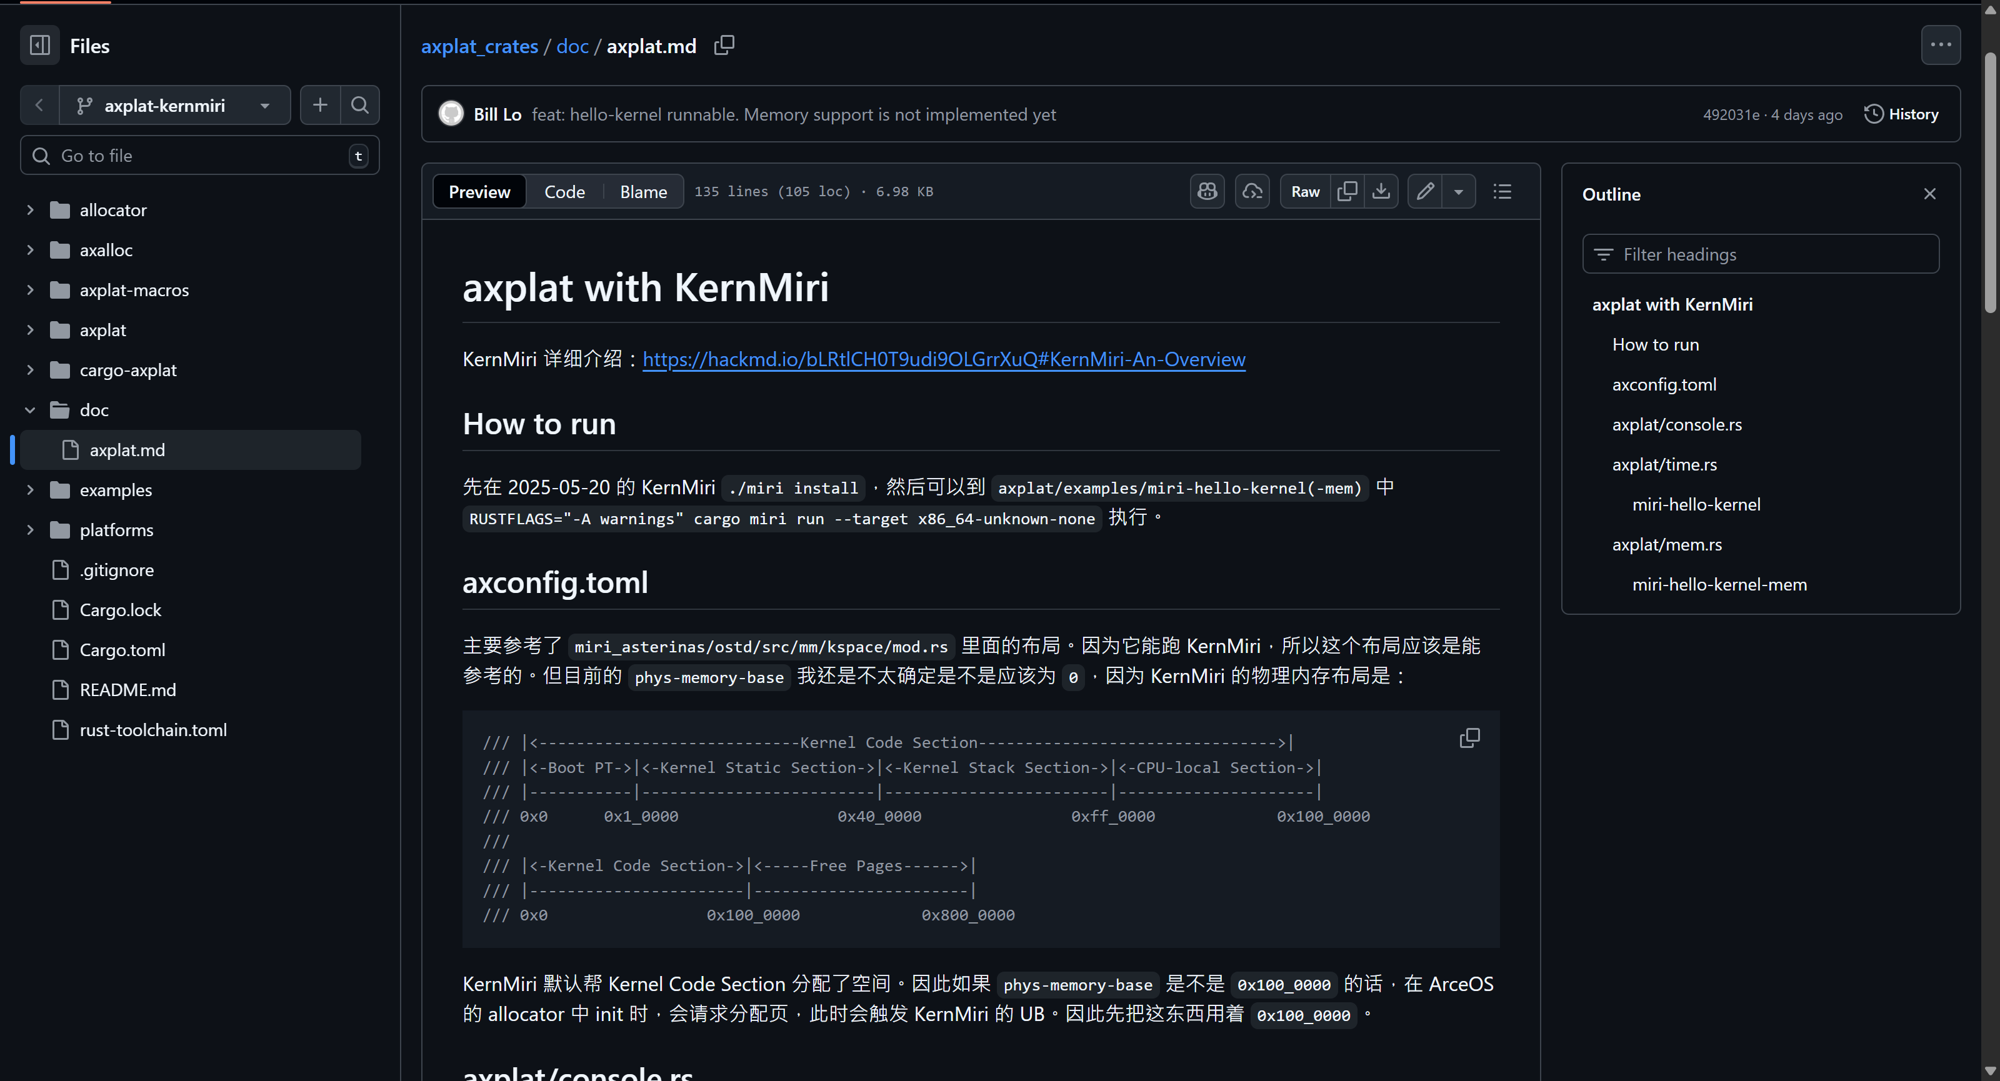
文档
对于 axplat 的尝试以及文档则在对应 repo 上的 doc 中。

Slide 36
文档
报告还没写🫠

Slide 37
Q&A

Slide 38
感谢！
罗绍玮
2025年11月11日

